Slide 1


El Valor de tu Idea y el Arte de Comprar Bien
Taller 2 del Campamento Base de DE CERO A CIEN

Slide 2


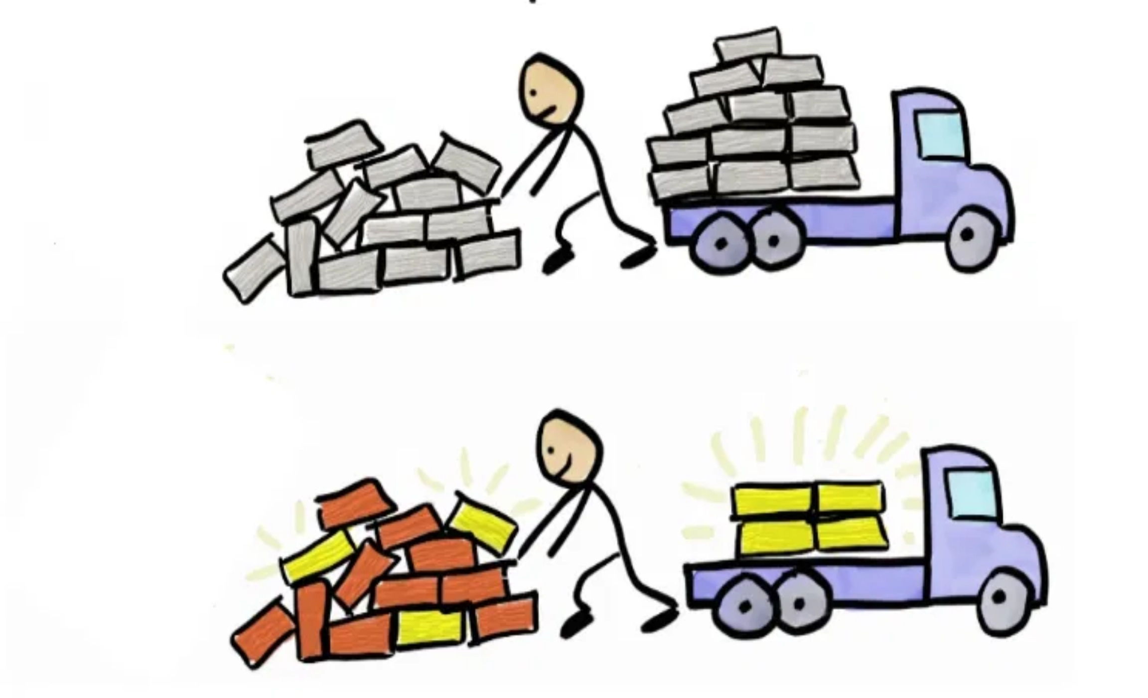

¿Qué descubrirás hoy?
En el taller anterior, aprendiste a conocer tus números.
Hoy aprenderás a que esos números jueguen a tu favor.
Descubrirás QUÉ te hace único para que dejes de competir solo por precio.
Aprenderás CÓMO comprar de manera inteligente para maximizar tus ganancias.

Slide 3




El Problema que Compartimos
La Trampa de ser 'Uno Más'
Muchos emprendedores creen que para vender, deben ser los más baratos. Esto es una carrera hacia el fondo que destruye las ganancias.
Otros compran insumos caros pensando que 'mejor calidad' es suficiente, pero el cliente no siempre lo valora.
El resultado: mucho esfuerzo, poco margen.

Slide 4




El Gran Beneficio: La Propuesta de Valor
No vendes productos, vendes soluciones.
La Propuesta de Valor es el 'superpoder' de tu negocio. Es la promesa clara de CÓMO ayudas a tu cliente. Cuando tienes una propuesta de valor clara, puedes:
Cobrar un precio justo
basado en el valor que entregas, no en
la competencia.
Atraer a los clientes correctos
, los que realmente aprecian lo
que haces.
Saber exactamente en qué vale la pena invertir
(y en qué no).

Slide 5

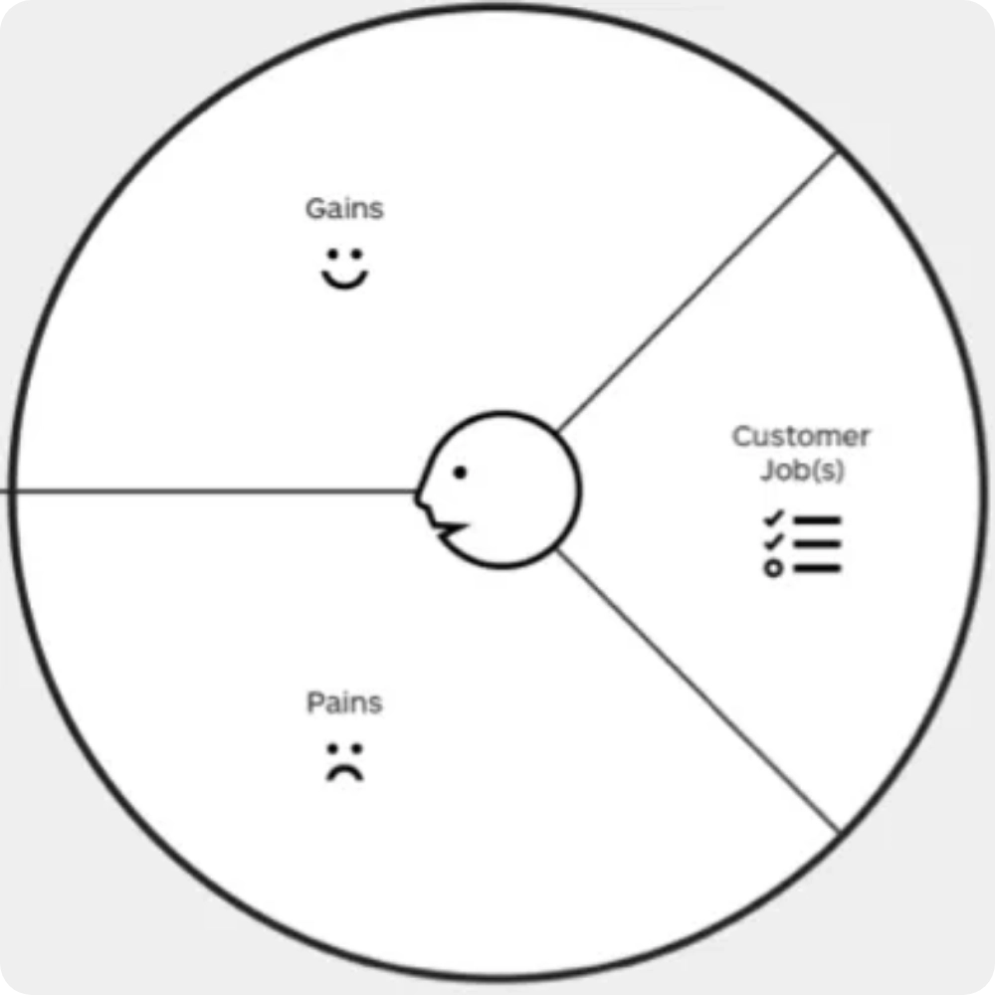




Conceptos Clave (¡Simplificados!)
El Mapa para Entender a tu Cliente
Sus 'Trabajos'
Sus 'Dolores'
Sus 'Alegrías'
¿Qué tarea principal intenta resolver tu cliente?
¿Qué le frustra o le molesta al hacer esa tarea?
¿Qué resultado o beneficio sueña con obtener?

Slide 6

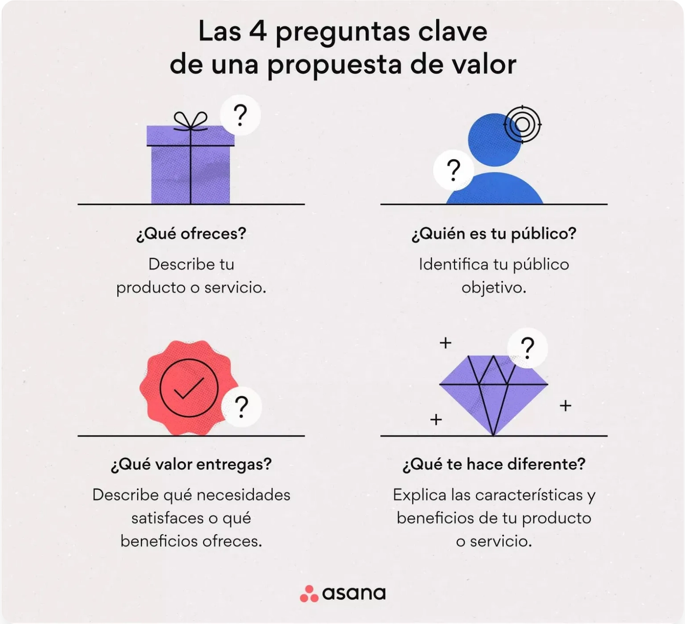
Tu Segunda Herramienta Práctica
Dibuja el Mapa de tu Cliente
Para ayudarte a responder estas preguntas de forma estructurada, te regalamos tu segunda microherramienta.
Es el
Diseñador de Propuesta de Valor
, un lienzo simple para
que ordenes tus ideas y entiendas a tu cliente a la perfección.

Slide 7
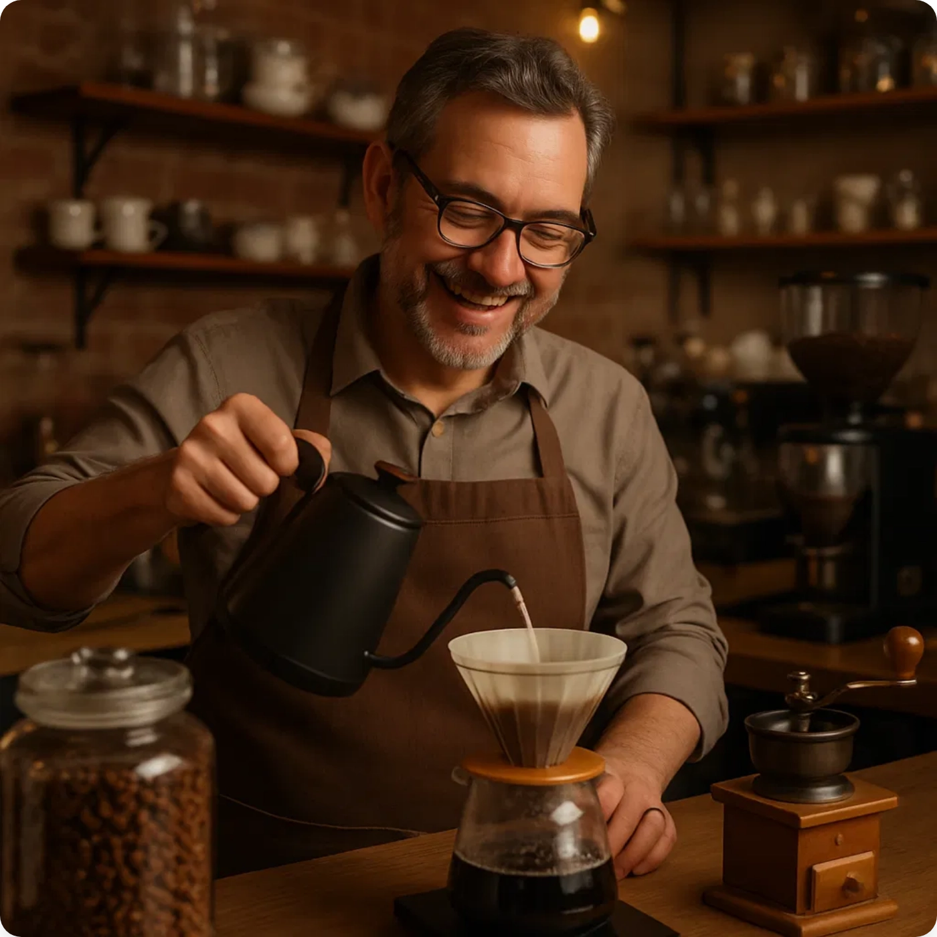

La Inspiración: El Caso de Carlos
"
Carlos vendía café genérico y apenas cubría sus costos. Usando el lienzo, descubrió que sus clientes no solo querían cafeína (el trabajo), sino que les frustraba no saber el origen del producto (el dolor) y soñaban con apoyar a productores locales (la alegría).
Cambió a un proveedor local un poco más caro, pero ahora vende una 'experiencia de café local' a un precio mayor y con clientes fieles. Dejó de vender un producto y empezó a vender una historia.
La clave: Entendió qué valoraban realmente sus clientes.

Slide 8


El 'Cómo' para tu Negocio
El Arte de Comprar Bien
Una vez que sabes lo que tu cliente valora, sabes en qué invertir.
Principio Universal:
Invierte más en los insumos que refuerzan tu propuesta de valor y ahorra en todo lo demás.
Descarga la Guía PDF:
"3 Técnicas para Negociar con Proveedores", válida en cualquier país.

Slide 9




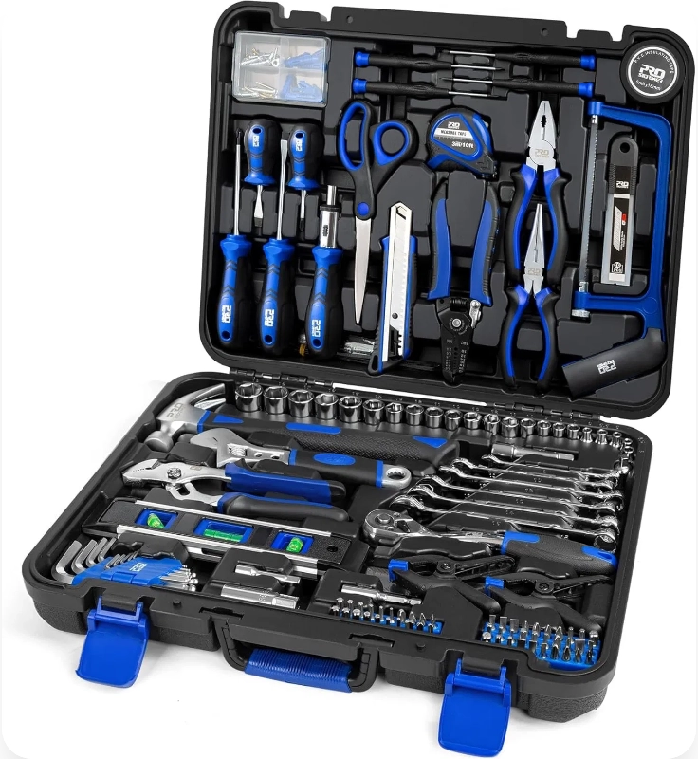
Tu Kit de Herramientas de Hoy
Aprendiste:
Recibiste:
Te inspiraste:
Obtuviste:
A pensar en el valor que entregas.
El 'Diseñador de Propuesta de Valor'.
Con la historia de Carlos.
Técnicas prácticas para negociar mejor.

Slide 10

¿Cuál es el Siguiente Paso?
Ya tienes una brújula. Es hora de usarla.
Has dado el segundo paso de un estratega: entender a tu cliente.
¿Listo para el tercero?
Usa el resto de nuestras herramientas gratuitas en la
Vitrina
o únete a
DE
CERO A CIEN
para construir tu plan de negocio completo sobre una propuesta
de valor sólida.
Descubre más herramientas

